Slide 1
L’italien LVC
Nous t’attendons en classe de seconde!
Vieni vieni vieni!

Slide 14
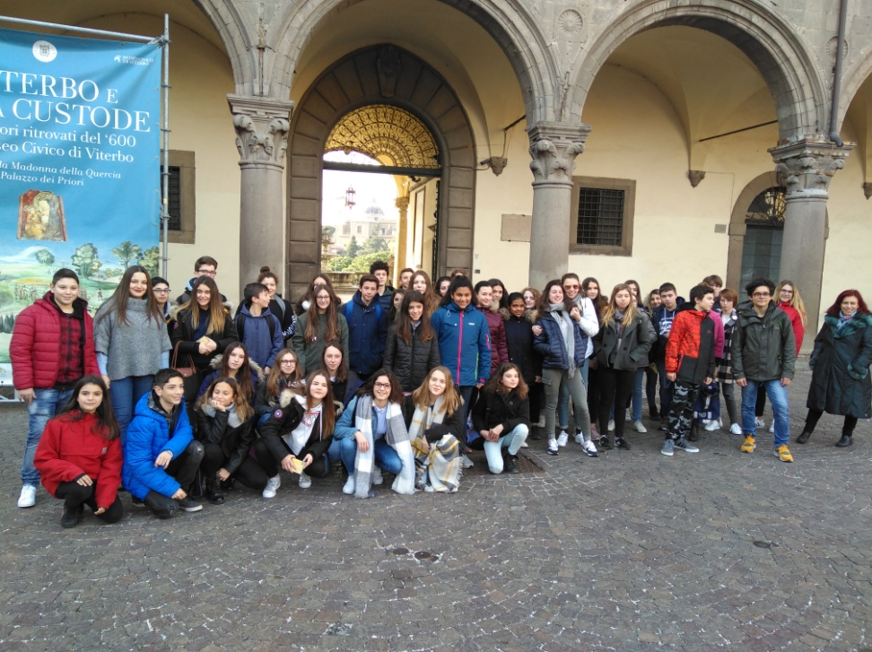
L’apprentissage de l’italien à L’Institution Sévigné c’est:
Un groupe réduit qui permet de s’exprimer plus facilement et d’apprendre plus vite
Des supports authentiques pour favoriser la découverte de multiples aspects de la réalité italienne
La découverte du cinéma italien avec une sortie cinéma chaque année
Et la possibilité de participer à un échange pour découvrir l’Italie de ses propres yeux.
Arriverderci!

